Slide 1
“Dislessia ed altri DSA a scuola. Strategie efficaci per gli insegnanti”
“Migliorare per Includere”

Slide 2

A scuola arrivano i BES.
Chi sono?

Slide 3

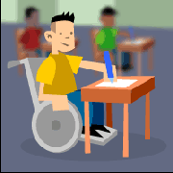


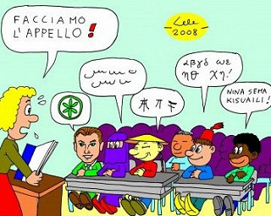

Slide 4


QUANDO UN BISOGNO EDUCATIVO DIVENTA SPECIALE?

Slide 5



Chi definisce un alunno “BES”?

Slide 6


Slide 7
DALL’INSERIMENTO ALL’INCLUSIONE
Inserimento
Integrazione
Inclusione
Diritto di avere un posto nella scuola di tutti
Nasce negli anni 70.
Significa inserire una persona in un ambiente in modo da diventarne parte organica.
La base è una patologia, la persona è fondamentalmente un malato.
L’approccio è diverso, la diversità non è legata a una patologia.
La persona con disabilità non è un malato ma una persona svantaggiata a causa delle barriere architettoniche e culturali.
Siamo passati quindi da un modello medico a uno psicosociale.

Slide 8
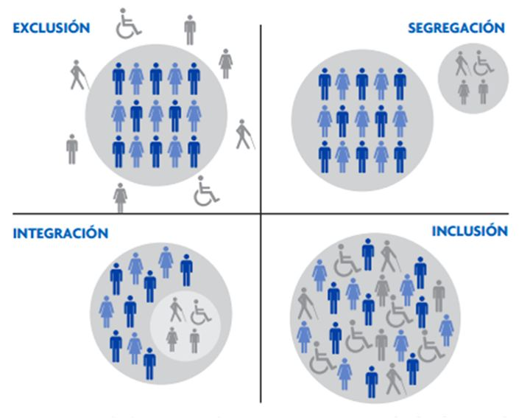

Slide 9
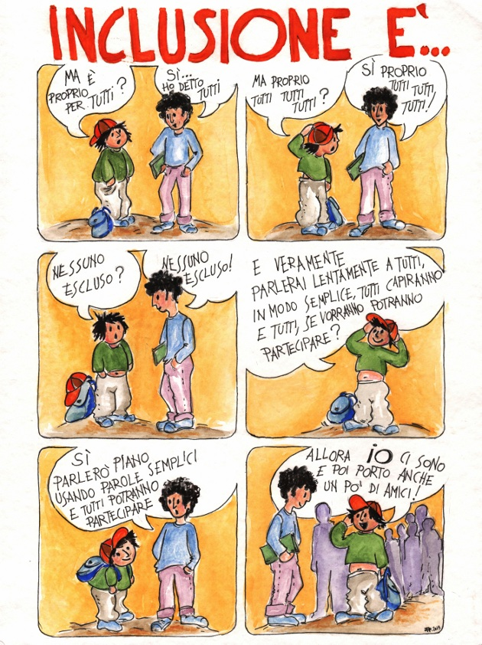

Slide 10

L’inclusione non riguarda solo la disabilità…

Slide 11
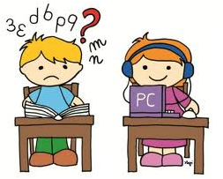

L’inclusione combatte la didattica speciale, la didattica che vale solo per chi ha la diagnosi.
L’inclusione combatte la didattica normale, che vale per tutti .
I bisogni educativi sono gli stessi per tutti (crescere, imparare a scrivere, acquisire competenze, ecc). Cosa c’è di diverso?
Qualcuno riesce a soddisfare questi bisogni in modo «normale», qualcun altro ha bisogno di qualcosa in più. I ragazzi sono tutti normali. E’ doveroso capire quali siano gli strumenti da mettere in moto.

Slide 12

DAL NORMALE ALLO SPECIALE
Speciale Normalità
Bisogna partire dal molto normale per tutti gli alunni per arrivare al molto speciale per l’alunno speciale
OBIETTIVO: garantire l'accesso dell'apprendimento a tutti compresi quelli che hanno svantaggi e difficoltà.

Slide 13
FATTORI AMBIENTALI
BARRIERE Fattori che mediante la loro presenza o assenza, limitano il funzionamento e creano disabilità | FACILITATORI Fattori che mediante la loro presenza o assenza migliorano il funzionamento e riducono la disabilità
Essi includono aspetti come un ambiente fisico inaccessibile, la mancanza di tecnologia d'assistenza, gli atteggiamenti negativi delle persone verso la disabilità, e anche servizi, sistemi e politiche inesistenti.Le barriere posso essere fonte di:danno alla salute (affaticamento, pericolo, lesioni, ecc.);danno esistenziale (in quanto rappresentano impedimenti che la persona subisce)danno sociale ( poiché incidono sul diritto ad un pieno inserimento sociale in autonomia e sicurezza)
Il facilitatore contribuisce a una
migliore performance nello
svolgimento dell’attività (ambiente fisico accessibile, disponibilità di tecnologia o ausili e e gli atteggiamenti positivi delle persone verso la disabilità includono anche servizi, sistemi e politiche che sono rivolti ad incrementare il coinvolgimento di tutte le persone con una condizione di salute in tutte le aree di vita )
Il facilitatore contribuisce a una
migliore performance nello
svolgimento dell’attività

Slide 14
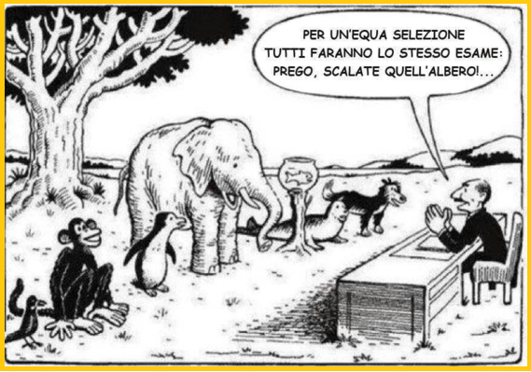
BISOGNI EDUCATIVI SPECIALI (Special Education Needs) viene usato per indicare una vasta area di studenti per i quali il diritto della personalizzazione dell'insegnamento(L53/2003) deve essere applicato con determinate accentuazioni. Le scuole DEVONO tutelare il diritto all'apprendimento
di OGNI singolo studente. L’utilizzo dell’acronimo BES sta quindi ad indicare una vasta area di alunni per i quali il principio della personalizzazione dell’insegnamento, sancito dalla Legge 53/2003, va applicato con particolari accentuazioni in quanto a peculiarità, intensività e durata delle modificazioni

Slide 15

L’Inclusione riguarda tutti

Slide 16
La didattica inclusiva si basa su un approccio integrato in base ai bisogni tra PERSONALIZZAZIONE e INDIVIDUALIZZAZIONE.
Sono approcci integrati che favoriscono il raggiungimento delle competenze fondamentali del curricolo o il raggiungimento di obiettivi diversificati in funzione delle potenzialità ma anche delle difficoltà.

Slide 17
DIDATTICA DIDATTICA
INDIVIDUALIZZATA PERSONALIZZATA
Individualizzato è l’intervento calibrato sul singolo, in particolare per migliorare alcune competenze deficitarie o per potenziare l’automatizzazione di processi basilari. Per es. se l’obiettivo comune per tutti gli studenti della classe è “leggere e comprendere un testo narrativo”, la didattica individualizzata è quel processo che promuove l’adozione di una strategia di studio efficace per la comprensione del testo oppure l’utilizzo competente di un software di sintesi vocale per la lettura del testo. | Personalizzata è la didattica che offre a ciascun alunno l’opportunità di sviluppare al meglio le proprie potenzialità attraverso un lavoro in classe diversificato. E’ quella didattica che punta ad accrescere i punti di forza dello studente. Per es. visto che lo stile di apprendimento preferito dagli studenti DSA è quello visivo-non verbale, la didattica personalizzata è quella che favorisce il Visual Learning (apprendimento basato sulla memoria visiva), ad esempio con l’uso di mappe concettuali multimediali o l’insegnamento di mnemotecniche per immagini.

Slide 18
Dalle Linee Guida 2011: «L’azione formativa individualizzata pone obiettivi comuni per tutti i componenti del gruppo-classe ma è concepita adattando le metodologie in funzione delle caratteristiche individuali dei discenti […]. L’azione formativa personalizzata […] può porsi obiettivi diversi per ciascun discente».

Slide 19

ONE size fits all Non esiste una scarpa di misura unica adatta per tutti. Abbiamo bisogno di personalizzare la didattica in base ai bisogni ed alle caratteristiche degli alunni.

Slide 20
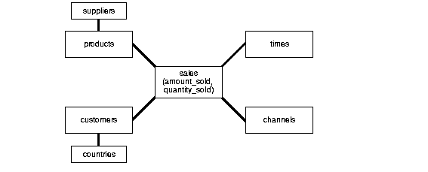
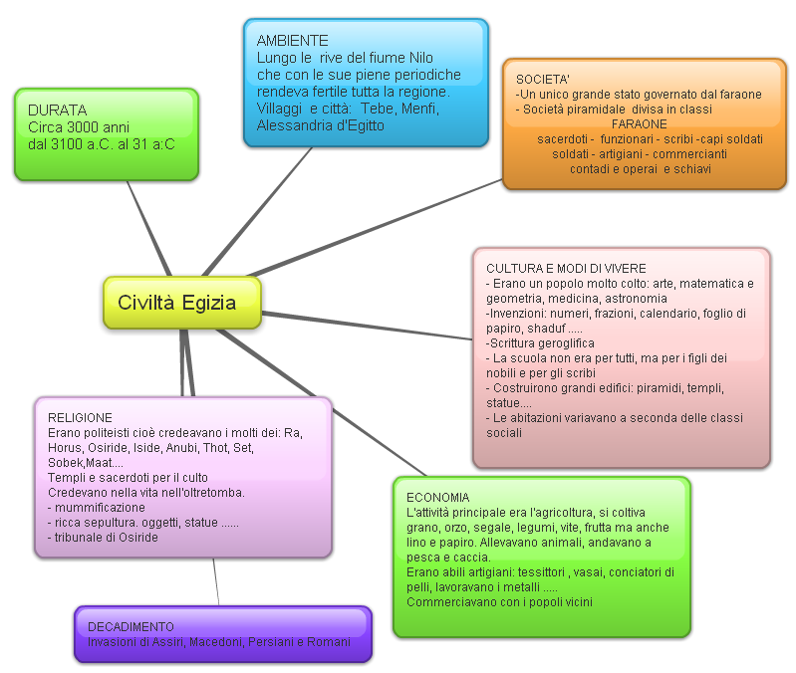

Chiaramente la didattica deve utilizzare dei mediatori che permettano più possibilità e modalità di rappresentazione:
Schemi
Mappe
Immagini
oppure che permettano più possibilità e modi di azioni ed espressioni, ad es. riducendo il carico cognitivo.

Slide 21

Il paradigma dell'inclusione si basa sulla diversita’ e sulla valorizzazione di essa .
Non è possibile utilizzare per tutti la stessa modalita’, la stessa risposta, lo stesso canale. Una redistribuzione piu’ equa delle strategie, delle risorse e quindi delle modalità permette a tutti di raggiungere l'obiettivo quindi un'ottica di INDIVIDUALIZZAZIONE, strategie diverse per uno stesso obiettivo.

Slide 22
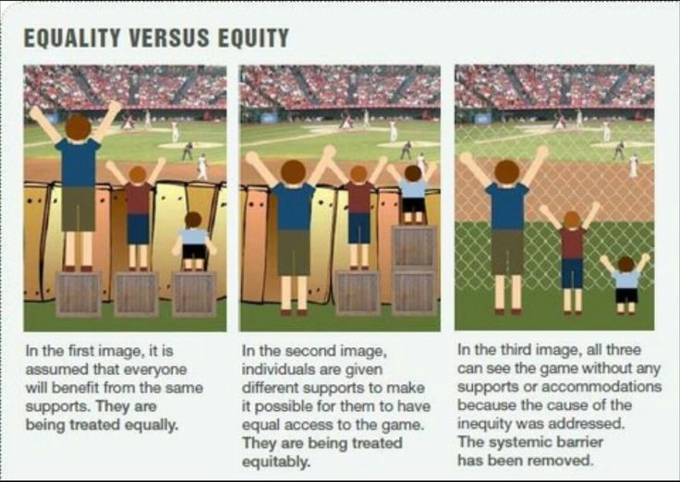

Slide 23
L'Universal Design Learning ci dice che sarebbe auspicabile già nella fase iniziale di programmazione didattica cercare di eliminare gli ostacoli alla partecipazione all'apprendimento senza ricorrere solo nell'emergenza a strategie particolari.

Slide 24
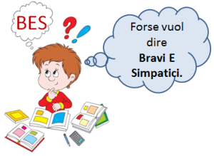
BES
Bisogni educativi speciali
includono
Alunni disabili
Tutelati della LEGGE 104 del 1992 che assegna loro, tra l’altro, l’INSEGNANTE DI SOSTEGNO e obbliga gli insegnanti alla stesura del Pei
Alunni con disturbi evolutivi specifici
Alunni in situazioni di svantaggio
Socio-economico
Al cui interno vanno considerati sia
Linguistico-culturale
(alunni stranieri)
DSA:alunni con disturbi specifici di apprendimento
Ma anche
Alunni con
Deficit della coordinazione motoria
Gli alunni con disturbi specifici dell’apprendimento sono tutelati dalla LEGGE 170 del 2010 che obbliga gli insegnanti alla stesura del PDP
Deficit del linguaggio
Alunni NON compresi dalla L.104 MA da considerarsi TUTELATI dalla L.170/2010 e della l.53 DEL 2003
Deficit delle abilità non verbali
Cod F.83 in bade al ICD.10
Casi limite e intermedi
Obbligo per gli insegnanti allo stesso trattamento del DSA SENZA ULTERIORI PERCISAZIONI DI CARATTERE NORMATIVO
Casi limite e intermedi
Funzionamento intellettivo al limite o borderline cognitivo
Deficit di attenzione e iperattività(DDAI)

Slide 25
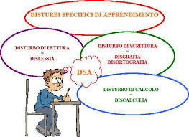
DSA: DISTURBI SPECIFICI DELL'APPRENDIMENTO . L.170/2010

Slide 26
La Legge n. 170 dell’8 ottobre 2010 “Nuove norme in materia di disturbi specifici di apprendimento in ambito scolastico” riconosce la dislessia, la disortografia, la disgrafia e la discalculia quali disturbi specifici dell’apprendimento.
“Che si manifestano in presenza di capacità cognitive adeguate, in assenza di patologie neurologiche e di deficit sensoriali, ma possono costituire una limitazione importante per alcune attività della vita quotidiana”. (Art. 1)
La legge 170 tutela il diritto allo studio dei ragazzi dislessici e dà alla scuola un’opportunità per riflettere sulle metodologie da mettere in atto per favorire tutti gli studenti, dando spazio al loro vero potenziale in base alle loro peculiarità.

Slide 27
Nel comma 1 della legge 170/2010 si definisce il diritto dello studente con diagnosi DSA di
“fruire di appositi provvedimenti dispensativi e compensativi di flessibilità didattica nel corso dei cicli di istruzione e formazione e negli studi universitari.”
Chi può fare la diagnosi?
La diagnosi deve essere fatta da specialisti esperti mediante specifici test standardizzati e condivisi, in linea con le indicazioni della Consensus Conference, del Panel di Aggiornamento e Revisione della Consensus Conference e dell'Istituto Superiore di Sanità.
Cosa è la diagnosi di un DSA?
Quando c'è un sospetto di DSA, al bambino vengono somministrati test per valutare:
intelligenza,
capacità di scrittura,
capacità di lettura,
comprensione del testo,
capacità di calcolo.
Dopo questi test lo specialista redige una relazione che contiene i risultati, la diagnosi del disturbo specifico dell'apprendimento individuato e le strategie da adottare per migliorare l'approccio a beneficio del bambino.

Slide 28
Quando può essere fatta la diagnosi di un DSA?
La diagnosi di dislessia, disortografia e disgrafia può essere fatta alla fine della seconda elementare, mentre quella di discalculia alla fine della terza elementare.
Prima di queste tappe scolastiche la varietà dei risultati dei test rende troppo difficile il discernimento di un disturbo specifico dell'apprendimento.
Il completamento dell’iter diagnostico deve avvenire, di norma, non oltre il
31 marzo per gli alunni che frequentano gli anni terminali di ciascun ciclo scolastico.

Slide 29
Ogni quanto tempo è richiesto l’aggiornamento del profilo di DSA ai fini scolastici?
La normativa di riferimento è l'accordo “Indicazioni per la diagnosi e la certificazione dei Disturbi specifici di apprendimento” della Conferenza Stato-Regioni, che stabilisce che il profilo di funzionamento è di norma aggiornato:
al passaggio da un ciclo scolastico all’altro e comunque, di norma, non prima di tre anni dal precedente;
ogni qualvolta sia necessario modificare l’applicazione degli strumenti didattici e valutativi necessari, su segnalazione della scuola alla famiglia o su iniziativa della famiglia.

Slide 30
L'articolo 3 della legge 8 ottobre 2010, n. l70 attribuisce alla scuola il compito di svolgere attività di individuazione precoce dei casi sospetti di Disturbo Specifico di Apprendimento, distinguendoli da difficoltà di apprendimento di origine didattica o ambientale, e di darne comunicazione alle famiglie per I’ avvio di un percorso diagnostico presso i servizi sanitari competenti.
L'iter previsto dalla legge si articola in tre fasi:
- individuazione degli alunni che presentano difficoltà significative di lettura scrittura o calcolo;
- attivazione di percorsi didattici mirati al recupero di tali difficoltà;
- segnalazione dei soggetti "resistenti“ all'intervento didattico. In questo modo si evita di segnalare come DSA quell'ampia popolazione di alunni che presentano difficoltà di apprendimento non legate ad un disturbo. Mentre le difficoltà di apprendimento possono essere superate, il disturbo, avendo una base costituzionale, resiste ai trattamenti messi in atto potendo presentare notevoli cambiamenti. Il DSA, per definizione, può essere riconosciuto con certezza solo quando un bambino entra nella scuola primaria, quando cioè viene esposto ad un insegnamento sistematico della lettura, della scrittura e del calcolo. È tuttavia noto che l'apprendimento della lettura, della scrittura e del calcolo si costruisce a partire dall'avvenuta maturazione e dall'integrità di molteplici competenze che sono chiaramente riconoscibili sin dalla scuola dell'infanzia. Il riferimento all'identificazione precoce dei DSA deve quindi intendersi come individuazione dei soggetti a rischio DSA.

Slide 31
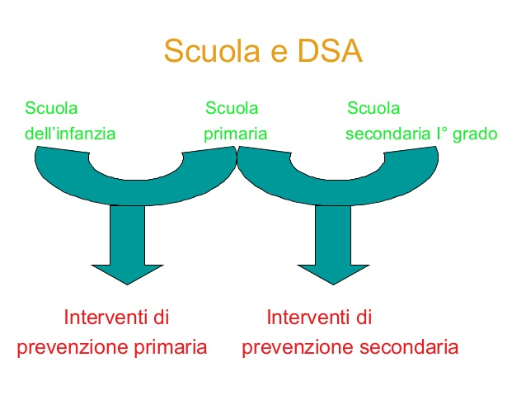

Slide 32
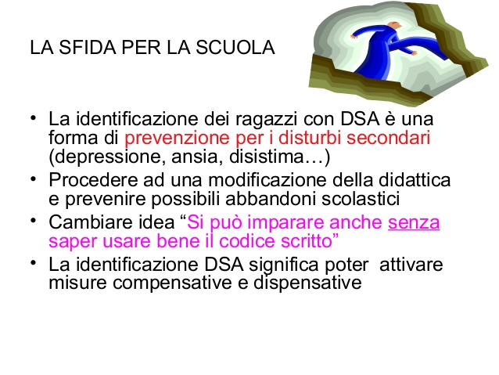

Slide 33
Nella scuola dell'infanzia
La comunità scientifica concorda nel considerare lo sviluppo
atipico del linguaggio come indicatore particolarmente
attendibile per l'individuazione del rischio di DSA, assieme
ad alcuni aspetti della maturazione delle competenze
percettive e grafiche.
La rilevazione delle potenziali difficoltà di apprendimento può
iniziare, con discreta efficacia, soltanto nell'ultimo
anno della scuola dell'infanzia.
particolare attenzione andrà posta alle
difficoltà che i bambini anticipatari possono incontrare, che
possono derivare dalla necessità di ulteriori naturali tempi di
maturazione e non da difficoltà di apprendimento né tanto
meno da disturbi.

Slide 34
SCUOLA INFANZIA: INDICATORI RISCHIO DISLESSIA
Per il rischio di dislessia, gli indicatori più sensibili sono riferiti allo sviluppo del linguaggio (capacità di comprensione e di espressione, alterazioni fonologiche significative, capacità
percettivo-uditive, competenze di manipolazione consapevole dei suoni all'interno delle parole).
Per il rischio di disturbi di scrittura, accanto agli indicatori linguistici , vanno considerati quelli legati alla maturazione delle competenze visuo costruttive (ci si riferisce a costruzione di strutture bi-tri-dimensionali quali puzzle, costruzioni con mattoncini in legno o plastica e/o ad operazioni
quali allacciare, abbottonare) e di rappresentazione grafica.
Per quanto riguarda l'area del calcolo, gli indicatori di rischio sono riferiti alla difficoltà nella rappresentazione delle
quantità, nel loro confronto e
manipolazione (aggiungere e sottrarre) e
nella capacità di astrazione della
numerosità al di là del dato percettivo
dell'oggetto o degli oggetti.

Slide 35
Cosa può fare la scuola per l’individuazione del rischio e la prevenzione dei dsa nella scuola dell’infanzia?
Aumentare l'attenzione e proporre specifiche attività educative e didattiche. Si sottolinea, che nella scuola dell'infanzia non è previsto effettuare invii al servizio specialistico per un sospetto di DSA.
Solo i bambini che presentano già un disturbo del linguaggio conclamato o altri disturbi significativi, che possono o meno avere come evoluzione un DSA, dovranno essere avviati ad un percorso diagnostico e ad eventuale presa in carico specialistica prima dell'ingresso nella scuola primaria.
L'identificazione delle difficoltà di sviluppo può essere attuata attraverso lo strumento dell'osservazione sistematica.
In ogni caso, la realizzazione di percorsi formativo-progettuali per I'intero gruppo di bambini, che va anteposta alla segnalazione alle famiglie per l'invio ai servizi sanitari, deve comunque costituire materia di dialogo e di scambio educativo con le famiglie stesse, al fine di individuare e di condividere i percorsi migliori per ciascun singolo bambino.

Slide 36
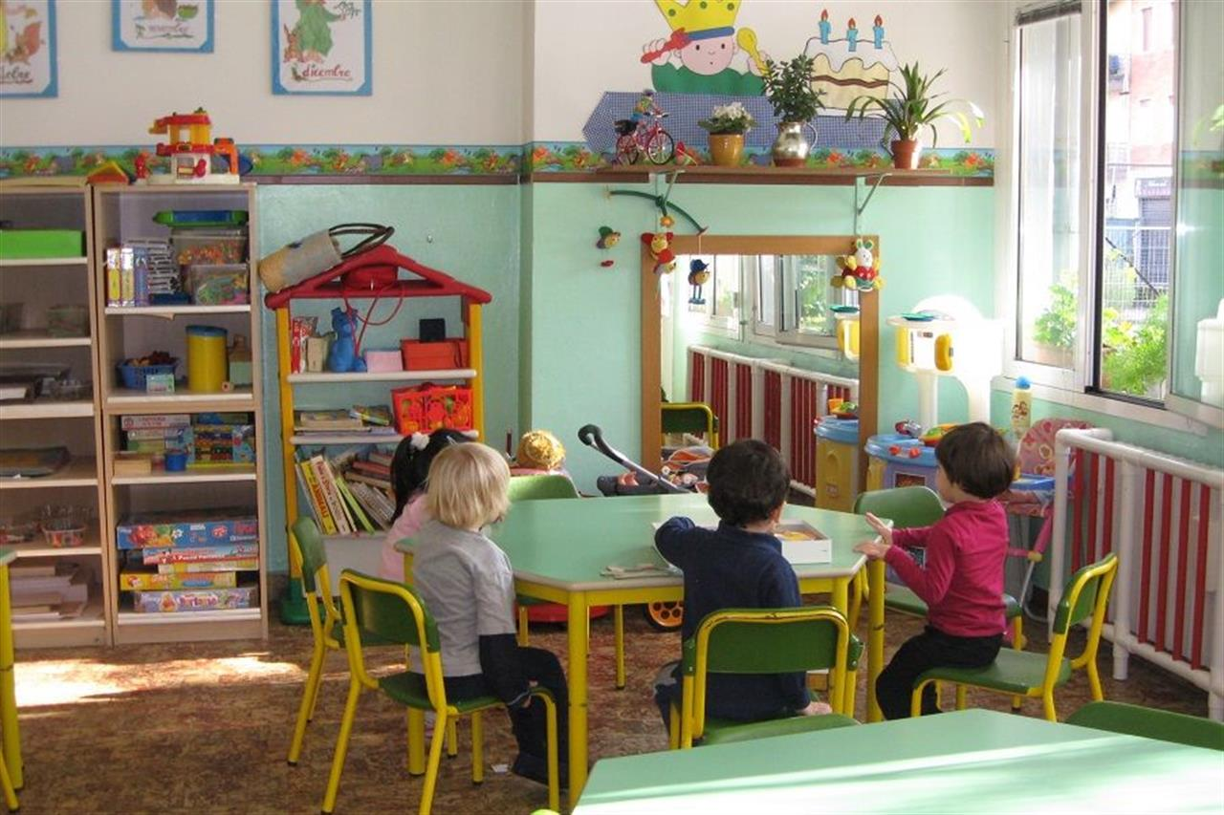
COSA OSSERVO?
LINGUAGGIO
CONCETTUALIZZAZIONE SULLA LINGUA SCRITTA
SCHEMI CONCETTUALI SULLA LETTURA
CONSAPEVOLEZZA METAFONOLOGICA
LE COMPETENZE NUMERICHE PREVERBALI
( discriminare piccole quantità; acuità numerica; processo di stima)
LE COMPETENZE NUMERICHE VERBALI ( associare le etichette alle quantità).

Slide 37


Slide 38


Slide 39


Slide 40
EMERGONO LE PRIME DIFFICOLTA’
QUANDO?

Slide 41


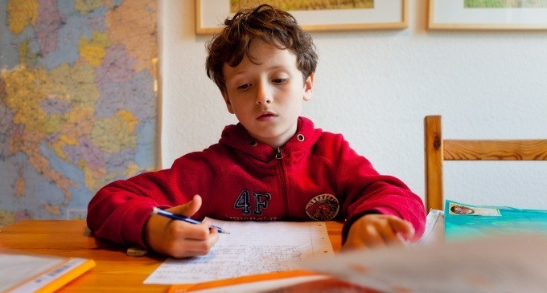
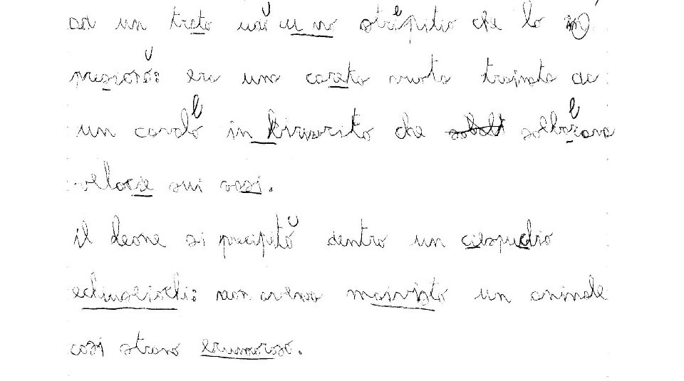
LE PRIME Difficoltà

Slide 42

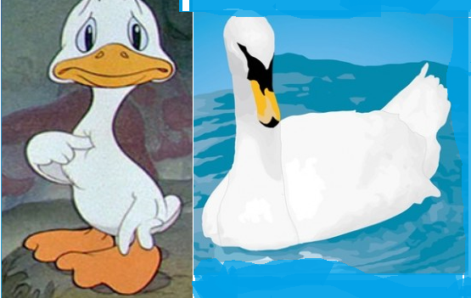



Le difficoltà reattive
Senso di inadeguatezza
Bassa Autostima
BUGIE
Ansia da
prestazione
Isolamento
Chiusura
Reazioni provocatorie

Slide 43




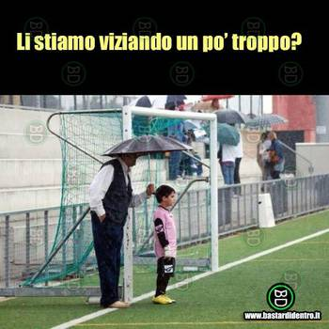
LE REAZIONI ALLE Difficoltà
RABBIA
IPERPROTEZIONE
SOSTITUZIONE
RASSEGNAZIONE
RIMANDO DI RESPONSABILITA’
SENSO DI IMPOTENZA

Slide 44
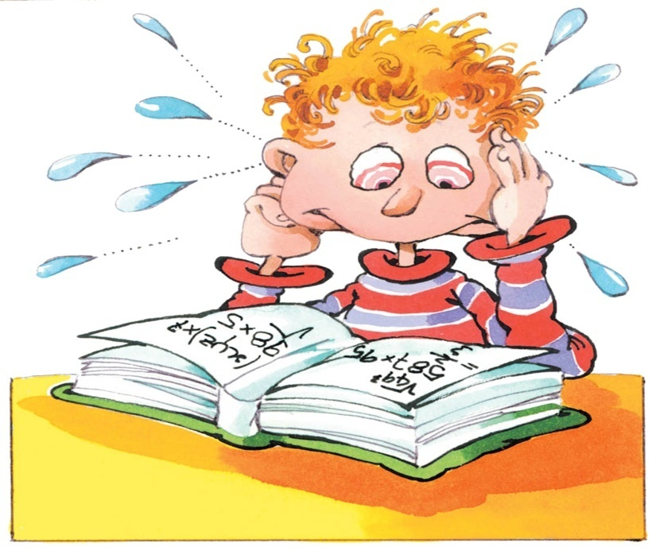

Non riesce a stare attento
Non riesce a copiare alla lavagna
Non sa leggere come i suoi compagni
Non vuole andare a scuola
Gli viene spesso mal di testa
Va spesso in bagno
Non riesce a scrivere i compiti sul diario
COSA DEVE FARE LA SCUOLA?

Slide 45



OSSERVARE
VALUTARE
INTERVENIRE

Slide 46
Nella scuola primaria l’individuazione precoce dei casi sospetti di DSA si articola in tre fasi
Individuazione degli allievi che presentano una significativa difficoltà di lettura, scrittura, calcolo
Potenziamento
Segnalazione per gli allievi resistenti vs percorsi didattici mirati al recupero di tali difficoltà alla famiglia

Slide 47
FATTORI DI RISCHIO
FATTORI di richiesta ATTENZIONE
Familiarità
Scarse abilità metafonologiche
Ritardo delle competenze grafo rappresentative (disegno narrativo)
Ritardo nelle acquisizioni prassiche più complesse (allacciarsi le scarpe)
Pregresso e concomitante Disturbo del linguaggio
Difficoltà a mantenere l’attenzione
Difficoltà visuo spaziali
Difficoltà di coordinazione motoria

Slide 48
Il 12 luglio 2011 sono stati pubblicati anche il Decreto attuativo e le Linee Guida ad esso associate, che spiegano in forma chiara e dettagliata tutte le azioni che gli Uffici Scolastici Regionali, le scuole e le famiglie devono attuare per la tutela e il supporto degli allievi con DSA.
Secondo le ricerche attualmente più accreditate, i DSA sono di origine neurobiologica; allo stesso tempo hanno matrice evolutiva e si mostrano come un’atipia dello sviluppo, modificabili attraverso interventi mirati. Posto nelle condizioni di attenuare e/o compensare il disturbo, infatti, il discente può raggiungere gli obiettivi di apprendimento previsti. E’ da notare, inoltre (e ciò non è affatto irrilevante per la didattica), che gli alunni con DSA sviluppano stili di apprendimento specifici, volti a compensare le difficoltà incontrate a seguito del disturbo.
La Legge 170/2010 dispone che le istituzioni scolastiche garantiscano «l’uso di una didattica individualizzata e personalizzata, con forme efficaci e flessibili di lavoro scolastico che tengano conto anche di caratteristiche peculiari del soggetto, quali il bilinguismo, adottando una metodologia e una strategia educativa adeguate». I termini individualizzata e personalizzata non sono da considerarsi sinonimi. In letteratura, la discussione in merito è molto ampia e articolata. Ai fini di questo documento, è possibile individuare alcune definizioni che, senza essere definitive, possono consentire di ragionare con un vocabolario comune.

Slide 49
“Individualizzato” è l’intervento calibrato sul singolo, anziché sull’intera classe o sul piccolo gruppo, che diviene “personalizzato” quando è rivolto ad un particolare discente. Più in generale - contestualizzandola nella situazione didattica dell’insegnamento in classe - l’azione formativa individualizzata pone obiettivi comuni per tutti i componenti del gruppo-classe, ma è concepita adattando le metodologie in funzione delle caratteristiche individuali dei discenti, con l’obiettivo di assicurare a tutti il conseguimento delle competenze fondamentali del curricolo, comportando quindi attenzione alle differenze individuali in rapporto ad una pluralità di dimensioni. L’azione formativa personalizzata ha, in più, l’obiettivo di dare a ciascun alunno l’opportunità di sviluppare al meglio le proprie potenzialità e, quindi, può porsi obiettivi diversi per ciascun discente, essendo strettamente legata a quella specifica ed unica persona dello studente a cui ci rivolgiamo.

Slide 50
Il Piano Didattico Personalizzato (PDP)
Il PDP è un accordo condiviso fra Docenti, Istituzioni Scolastiche, Istituzioni Socio-Sanitarie e Famiglia.
Si tratta di un progetto educativo e didattico personalizzato, commisurato alle potenzialità dell'alunno, che definisce tutti i supporti e le strategie che possono portare alla realizzazione del successo scolastico degli alunni DSA. Per questi motivi è opportuno farlo all'inizio di ogni anno scolastico.
Il PDP deve essere predisposto dai docenti entro il primo trimestre scolastico.
È un documento flessibile e dinamico: potrà essere verificato e aggiornato dai docenti nel corso dell'anno scolastico.
I genitori del’alunno devono leggere e approvare il piano didattico personalizzato del proprio figlio. E’ necessaria la condivisione del documento.

Slide 51
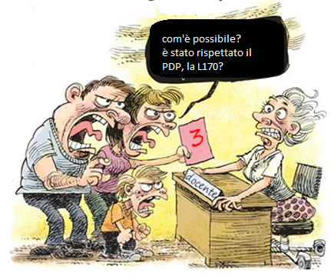
Campo di battaglia

Slide 52
E’ obbligatorio?
PDP
Chi sceglie il modello da usare?
La stesura del PDP è contestuale all’individuazione dell’alunno con BES. Non si può parlare strettamente di obbligo perché è conseguente a un atto di discrezionalità della scuola. E’ obbligatorio in caso di diagnosi conforme alla L.170/2010.
La scuola
Qual è il ruolo della famiglia?
Quali vincoli?
I contenuti sono definiti?
Chi lo redige?
tiene conto, se esistono, di eventuali diagnosi o relazioni cliniche consegnate alla scuola.
è il risultato dello sforzo congiunto scuola-famiglia (CM n. 8 6/3/2013).
È redatto solo dalla scuola che può chiedere il contributo di esperti ma ne rimane responsabile.
Non vengono indicati dalla normativa i contenuti minimi.

Slide 53
Il PDP non va interpretato come un adempimento imposto dalla norma ma piuttosto come occasione per attivare processi di progettazione e pianificazione collegiali FUNZIONALI all’inclusione e al successo formativo di tutti gli alunni.
Il PDP è un contratto fra docenti, Istituzione Scolastiche, Istituzioni Socio Sanitarie e famiglia per individuare e organizzare un percorso personalizzato, nel quale devono essere definiti i supporti compensativi e dispensativi che possono portare alla realizzazione del successo scolastico degli alunni DSA

Slide 54
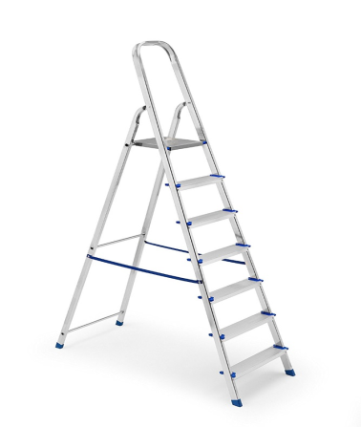
Strumenti compensativi
Sono tutti i mezzi, digitali e non, di cui una persona con DSA può avvalersi per superare le proprie difficoltà nella scrittura, lettura e nel calcolo. Nel caso di uno studente possono comprendere:
Mappe concettuali
registrazione delle lezioni,
testi in digitale e sintesi vocale;
uso della calcolatrice
e molti altri
Sempre nel caso di uno studente, gli strumenti compensativi vengono indicati nel Piano Didattico Personalizzato (PDP) come indicato dalla Legge 170/2010.

Slide 55


Slide 56
Misure dispensative
Le misure dispensative permettono allo studente di svolgere con alcuni accorgimenti o non svolgere le prestazioni che risultano particolarmente difficili a causa del proprio DSA.
Alcuni esempi sono:
Interrogazioni programmate;
verifiche orali e non scritte;
tempi supplementari per lo svolgimento delle prove;
valutazione dei contenuti, non della forma;
dispensa dal copiare e dal prendere appunti;
dispensa dall'uso del corsivo.
Le misure dispensative devono essere riportate nel Piano Didattico Personalizzato assieme agli strumenti compensativi, come previsto dalla Legge 170/2010.
La loro adozione deve essere valutata sulla base delle capacità individuali e le caratteristiche del DSA

Slide 57
LE VERIFICHE E LE VALUTAZIONI PERSONALIZZATE PER STUDENTI DSA
Verifiche orali programmate
Consegne brevi e chiare in stampato maiuscolo ( Verdana - 14 -interlinea 1.5)
Verifiche con domande guida
Tempi più lunghi o verifiche più brevi
Compensare eventuali verifiche scritte negative con prove orali
Scomposizione delle prove in sotto obiettivi
Uso di mediatori didattici durante le prove scritte e orali (mappe concettuali e mentali, schemi, tabelle )
Algoritmi ed esercizi guidati per COMPITI POLIRISOLVIBILI (AFFRONTABILI A DIVERSI LIVELLI DI COMPETENZA)
Uso di strumenti compensativi, tecnologici e informatici concordati con lo studente
Prove informatizzate
Prove con vari tipi di adattamento: riduzione, semplificazione, facilitazione, arricchimento,sequenzializzazione , strutturazione in fasi
Diminuire il carico cognitivo estraneo e le ridondanze

Slide 58
Prove di verifica scritta personalizzate:
Con meno richieste –
Domande a risposte chiuse –
Variante vero/falso –
Griglie con matrici da completare – Cloze
I COMPITI A CASA
Concordare con chiarezza il carico dei compiti e dare elenchi chiari dei paragrafi del libro di testo da considerare, con le indicazioni precise delle pagine del libro.
COME IMPOSTARE I COMPITI IN CLASSE
•Nelle verifiche dare consegne con frasi brevi
• Utilizzare il carattere maiuscolo «Verdana», 14, interlinea 1.5
• Preferire compiti con domande a risposta multipla, piuttosto che domande aperte
• Permettere anzi incoraggiare l’utilizzo della sintesi vocale
• Permettere l’utilizzo di mappe guida con stampato maiuscolo, semplici e colorate.
• Permettere l’ utilizzo di tabelle, formulari, calcolatrice L’USO DELLA MAPPE

Slide 59
• Le mappe lessicalizzate permettono un rapido recupero dei termini specifici e dei nessi causali (presenza dei connettivi logici e dei concetti cardine) e costituiscono un supporto per un discorso espositivo.
• Sono utili anche esercitazioni che permettano di passare dalle mappe o schemi al testo, con un glossario di parole chiave che consentano di espandere i concetti in maniera strutturata.
LA LENTEZZA DI ACCESSO LESSICALE
Con alunni DSA è necessario tollerare la lentezza di accesso lessicale ed è importante considerare piuttosto:
la padronanza dell’argomento
il riconoscimento corretto delle informazioni
la capacità di autocorrezione

Slide 60
CONSIGLI UTILI
Verifiche frequenti
Suddivisioni del materiale oggetto di valutazione e di studio
Ridurre la fatica di memorizzazione
Supportare il ragionamento attraverso domande stimolo
Facilitare l’accesso lessicale di termini specifici (glossario)
Utilizzare mediatori didattici (slide, mappe, immagini)
Guidare l’esposizione orale per es. proponendo l’interrogazione come risoluzione di un problema, guidato da domande stimolo.

Slide 61
Le Lingue straniere
Nel piano didattico personalizzato di un ragazzo dislessico sono incluse tutte le strategie didattiche per permettere l'apprendimento delle lingue straniere (il latino e il greco non vengono considerate lingue straniere).
Troviamo indicazioni nelle Linee Guida al punto 4.4, "Didattica per le lingue straniere".
Per alcuni ragazzi è possibile richiedere la dispensa dalle valutazioni scritte, sia durante l'anno scolastico che durante gli esami di Stato, nel caso questa richiesta sia stata indicata dallo specialista nella diagnosi. Come riportato nelle linee guida:
“in caso di disturbo grave e previa verifica della presenza delle condizioni previste all’Art. 6, comma 5 del D.M. 12 luglio 2011, è possibile in corso d’anno dispensare
l’alunno dalla valutazione nelle prove scritte e, in sede di esame di Stato, prevedere una prova orale sostitutiva di quella scritta, i cui contenuti e le cui modalità sono stabiliti dalla Commissione d’esame sulla base della documentazione fornita dai Consigli di Classe.
Resta fermo che in presenza della dispensa dalla valutazione delle prove scritte, gli studenti con DSA utilizzeranno comunque il supporto scritto in quanto utile all’apprendimento anche orale delle lingue straniere, soprattutto in età adolescenziale.”
Se si intende richiedere l'esonero dalle lingue straniere invece, bisogna essere consapevoli del fatto che viene notevolmente penalizzata la carriera scolastica dei ragazzi, i quali non otterranno un diploma, ma unicamente un attestato di frequenza.

Slide 62
Esami di Stato secondaria I grado, come comportarsi con alunni 104, DSA e BES.
L’art.11 del Decreto Legislativo n.62/2017 stabilisce che l’ammissione alla classe successiva e all’esame di Stato viene effettuata tenendo conto del Piano Educativo Individualizzato (PEI) per gli studenti con disabilità e del Piano Didattico Personalizzato (PDP) per gli studenti con disturbi specifici di apprendimento (DSA).
La sottocommissione d’esame, tenendo conto delle modalità organizzative definite dalla commissione in sede di riunione preliminare, e avendo come principale riferimento il Piano Educativo Individualizzato relativamente alle attività svolte, alle valutazioni effettuate e all’assistenza eventualmente prevista per l’autonomia e la comunicazione, predispone, se necessario, prove d’esame differenziate, idonee a valutare i progressi del candidato con disabilità in rapporto ai livelli di apprendimento iniziali, prove che, per gli studenti con disabilità certificata ai sensi della legge n. 104/1992, hanno valore equivalente a quelle ordinarie ai fini del superamento dell’esame e del conseguimento del diploma.

Slide 63
Gli studenti con disturbi specifici di apprendimento (DSA) partecipano alle prove INVALSI e per il loro svolgimento il consiglio di classe può disporre adeguati strumenti compensativi coerenti con il piano didattico personalizzato.
Anche per gli studenti con DSA, come sottolinea la nota ministeriale n.1865/2017, la partecipazione alle prove Invalsi è uno dei requisiti indispensabili per l’ammissione all’esame di Stato.
Gli studenti con DSA dispensati dalla prova scritta di lingua straniera o esonerati dall’insegnamento della lingua straniera non sostengono la prova nazionale di lingua Inglese.
Gli studenti con DSA sostengono le prove d’esame secondo le modalità previste dall’articolo 14 del DM n. 741/2017, utilizzando, se necessario, gli strumenti compensativi indicati nel PDP, dei quali hanno fatto uso abitualmente nel corso dell’anno scolastico o comunque ritenuti funzionali allo svolgimento delle prove, ed usufruendo, eventualmente, di tempi più lunghi per lo svolgimento delle prove scritte.
L’utilizzo di strumenti compensativi non deve, in ogni caso, come chiarisce la succitata nota ministeriale, pregiudicare la validità delle prove scritte.
Per gli studenti dispensati dalle prove scritte di lingua straniera, la sottocommissione individua le modalità e i contenuti della prova orale sostitutiva della prova scritta.

Slide 64
Nel caso di studenti esonerati dall’insegnamento di una o entrambe le lingue straniere, se necessario, vengono definite sulla base del PDP prove differenziate con valore equivalente ai fini del superamento dell’esame e del conseguimento del diploma.
Nella valutazione delle prove scritte, come chiarisce l’art.14 comma 8 del DM 741/2017, la sottocommissione deve adottare “criteri valutativi che tengano particolare conto delle competenze acquisite sulla base del piano didattico personalizzato”
In base al comma 11 del succitato articolo, per tutti i candidati con certificazione di disturbo specifico di apprendimento, l’esito dell’esame di Stato viene determinato sulla base dei criteri previsti dall’articolo 13 dello stesso Decreto ministeriale che riguarda indistintamente tutti i candidati all’esame di Stato.
Nel diploma finale, rilasciato sia agli studenti con disabilità che agli studenti con DSA che superano l’esame di Stato conclusivo del primo ciclo di istruzione (voto finale non inferiore a 6/10) non viene fatta menzione delle modalità di svolgimento e di differenziazione delle prove, così come non ne viene fatta menzione nei tabelloni affissi all’albo dell’istituto.

Slide 65
Prove Invalsi per alunni con Disturbi Specifici dell’Apprendimento (DSA)
Gli studenti con disturbi specifici di apprendimento (DSA) partecipano alle prove INVALSI e per il loro svolgimento il consiglio di classe può disporre adeguati strumenti compensativi coerenti con il piano didattico personalizzato.
Anche per gli studenti con DSA, come sottolinea la nota ministeriale n.1865/2017, la partecipazione alle prove Invalsi è uno dei requisiti indispensabili per l’ammissione all’esame di Stato.
Gli studenti con DSA dispensati dalla prova scritta di lingua straniera o esonerati dall’insegnamento della lingua straniera non sostengono la prova nazionale di lingua Inglese.
Sono previsti strumenti compensativi e/o tempi più lunghi |  | se indicati nel Piano Didattico Personalizzato (PDP) e abitualmente usati.
Agli alunni dispensati dalle prove INVALSI |  | non verrà rilasciata la certificazione delle competenze da parte di INVALSI. In sede di scrutinio finale, sarà il Consiglio di classe a dover integrare la certificazione delle competenze.
Per gli alunni con DSA |  | la partecipazione alle prove Invalsi è requisito di ammissione all'esame di Stato

Slide 66
.
Per gli alunni con DSA |  | la partecipazione alle prove Invalsi è requisito di ammissione all'esame di Stato
In base al PDP, possono essere previste le seguenti misure compensative: |  | tempo aggiuntivo (fino a 15 min. per ciascuna prova e, per inglese fino a 15 min. per la prova di reading e un terzo ascolto per la prova di listening), dizionario, donatore di voce per l’ascolto individuale in audio-cuffia, calcolatrice
In base al PDP, possono essere previste le seguenti misure dispensative: |  | esonero dalla prova nazionale di lingua Inglese per gli alunni con DSA dispensati dalla prova scritta di lingua straniera o esonerati dall’insegnamento della lingua straniera. Esonero da una delle due parti (reading o listening).
Scompare ogni riferimento agli alunni con altri Bisogni Educativi Speciali (BES) non certificati.
Da: disabili.com

